Slide 1
BÀI TẬP NHÓM

Slide 2
Thành Viên
01
02
Trần Phi Phát
Dương Quang Huy
03
04
Bùi Hoàng Sơn
Hồ Xuân Bi

Slide 3
01
Data
Các vấn đề về bộ dữ liệu
02
03
Kết quả
Dashboard
04

Slide 4
1. DATA
Nguồn dữ liệu được lấy từ : Cổng dữ liệu quốc gia VN: https://data.gov.vn/
(https://catalog.data.gov/dataset/occupational-employment-statistics).
Dữ liệu được bạn Hoàng Sơn tìm kiếm và thu nhập các thông tin.
Dữ liệu được tìm trong 2 ngày.
Dữ liệu là thống kê việc làm và tiền lương nghề nghiệp ở tiểu bang New York.
Bộ dữ liệu là một cuộc khảo sát qua thư nửa năm một lần về người sử dụng lao động nhằm đo lường việc làm nghề nghiệp và mức lương nghề nghiệp cho người lao động làm công ăn lương và làm công ăn lương trong các cơ sở phi nông nghiệp, theo ngành.

Slide 5
Theo ước tính của OEWS từ khoảng 44000 cơ sở ở tiểu bang New York.
Nhóm em chọn bộ dữ liệu này vì muốn tìm hiểu những ngành nghề nào đang phát triển hoặc phát triển mạnh của các cơ sở ở tiểu bang New York. Từ đó nhóm em đưa ra các đánh giá,thống kê, so sánh về việc làm, mức lương của các nghề nghiệp đang được phát triển ở cơ sở tiểu bang New York.
Bộ dữ liệu gồm các thuộc tính : loại khu vực, tên khu vực, nghề nghiệp, mức lương, việc làm,…
Mean Wage(Mức lương trung bình) là tổng tiền lương theo giờ ước tính của một nghề nghiệp chia cho việc làm ước tính của nó, tức là tiền lương trung bình theo giờ.

Slide 6
Median Wage(Mức lương trung vị) ước tính là phần trăm thứ 50 của phân phối tiền lương: 50 phần trăm người lao động trong một nghề kiếm được mức lương dưới mức lương trung bình và 50 phần trăm kiếm được mức lương cao hơn.
Entry Wage (Mức lương đầu vào) là giá trị trung bình (trung bình) của một phần ba mức lương thấp nhất trong một nghề nghiệp.
Experienced Wage (Mức lương có kinh nghiệm) là giá trị trung bình (trung bình) của 2/3 mức lương cao nhất trong một nghề nghiệp.
Employment(Việc làm) là số lượng nhân viên của ngành nghề đó Occupational Title(Chức danh nghề nghiệp) là tên các nhóm ngành nghề.
….

Slide 7
2. Các vấn đề về bộ dữ liệu
Bộ dữ liệu có xuất hiện null hay không, nếu có thì cách nào để loại bỏ những cột null đó đi?
Bộ dữ liệu có thể thay đổi tên thuộc tính để dễ dàng hơn trong
lúc viết code không ?
Bộ dữ liệu đó có bao nhiêu loại khu vực? Và nhóm sẽ chọn khu
vực nào để làm hay là chọn tất cả để làm?
Top những ngành nghề có nhiều nhân sự đang làm nhất ở New York State?
Vẽ đồ thị cho thấy sự tương quan giữa các mức lương với nhau?
Vẽ đồ thị cho thấy sự tương quan giữa việc làm của các ngành nghề và mức lương có liên quan gì với nhau?

Slide 8
So sánh sự tương quan giữa việc làm ở các khu vực bằng plotly? So sánh sự thay đổi việc làm của các ngành nghề có mức lương như thế nào bằng plotly? Vẽ biểu đồ giữa việc làm với mức lương bằng corr heatmap?

Slide 9
Bộ dữ liệu có nhiều khoảng trống (null),bọn em dùng dropna để xóa những dòng null đó. Sau đó bọn em dùng lệnh describe() để xem một số chi tiết thống kê cơ bản như phần trăm, giá trị trung bình, tiêu chuẩn, v.v. của khung dữ liệu hoặc một chuỗi giá trị số. Bộ dữ liệu cột thuộc tính là tiếng anh nên bọn em đã đổi nó sang tiếng việt để dễ làm và dễ code hơn Bộ dữ liệu có 2 loại khu vực: 1; 10. Bọn em đã chọn loại khu vực 1 để làm plotly và dashboard
3. Kết quả

Slide 10
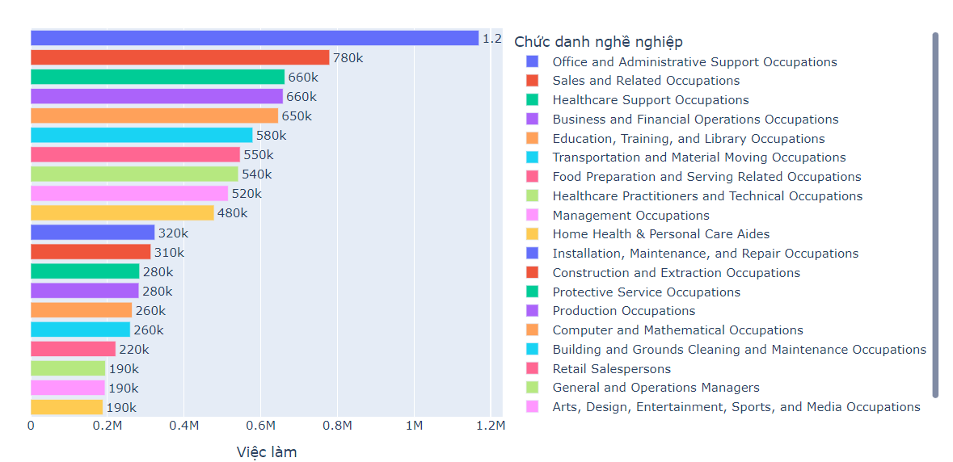
Chọn loại khu vực 1 từ đó bọn em chọn ra top 20 ngành nghề đang có nhiều nhân sự đang làm nhất. Sau đó bọn dùng lệnh bax để vẽ :

Slide 11
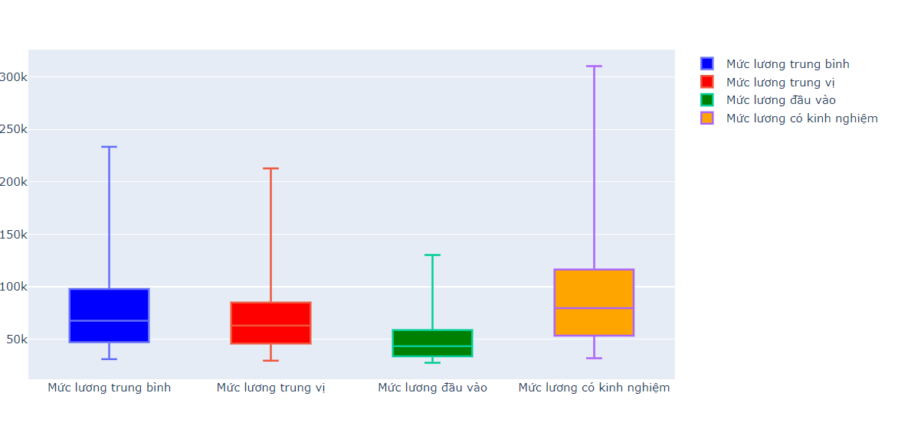
Tương quan mức lương trung bình, trung vị, mức lương đầu vào và mức lương có kinh nghiệm. Bọn em dùng lệnh Box để vẽ

Slide 12
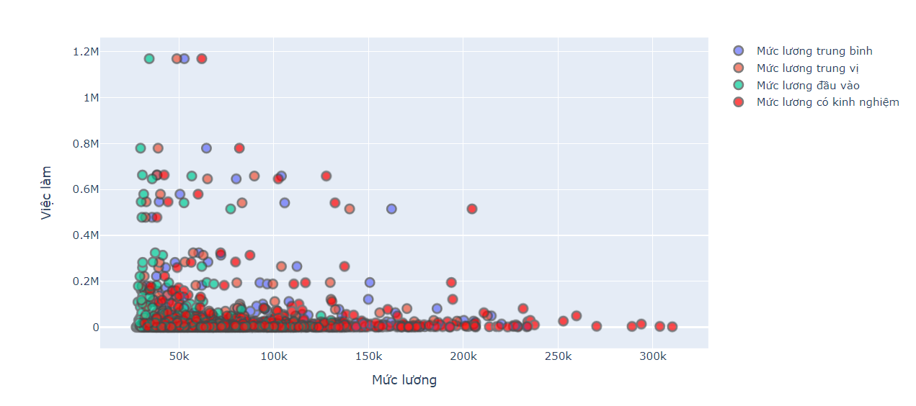
Tương quan việc làm
và mức lương. Bọn
em dùng lệnh Scatter
để vẽ

Slide 13
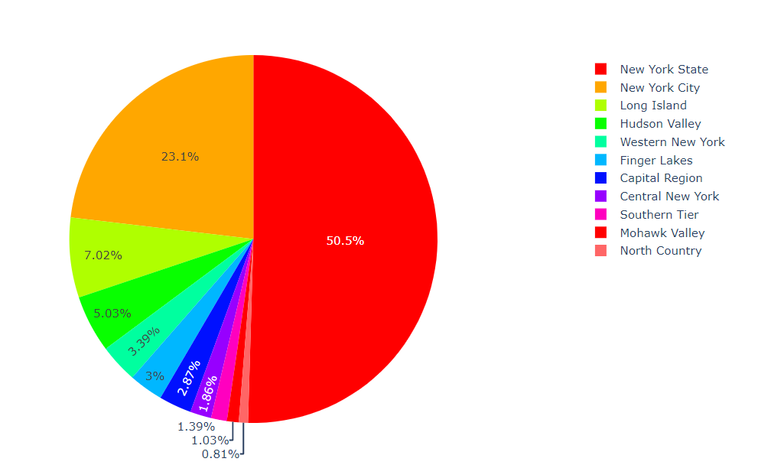
So sánh việc làm của các ngành nghề(Total, All Occupations) giữa các khu vực. Bọn em dùng lệnh pie để vẽ

Slide 14
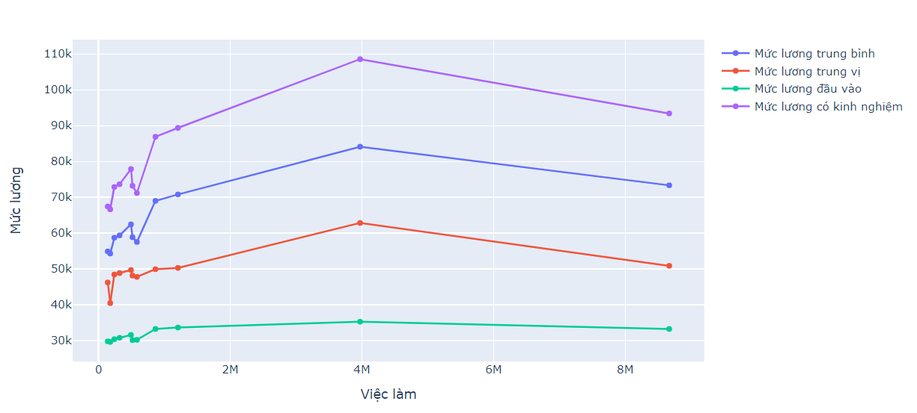
So sánh việc làm của nhân viên so với mức lương từ cao xuống. Bọn em vẽ bằng lệnh Scatter

Slide 15
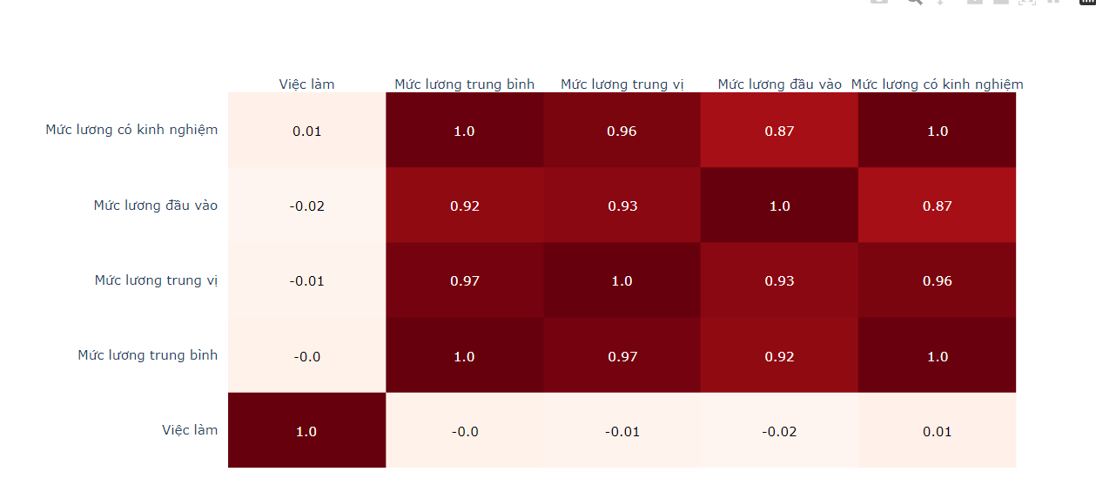
Tương quan của giữa việc làm với các lương. Bọn em vẽ bằng lệnh corr

Slide 16
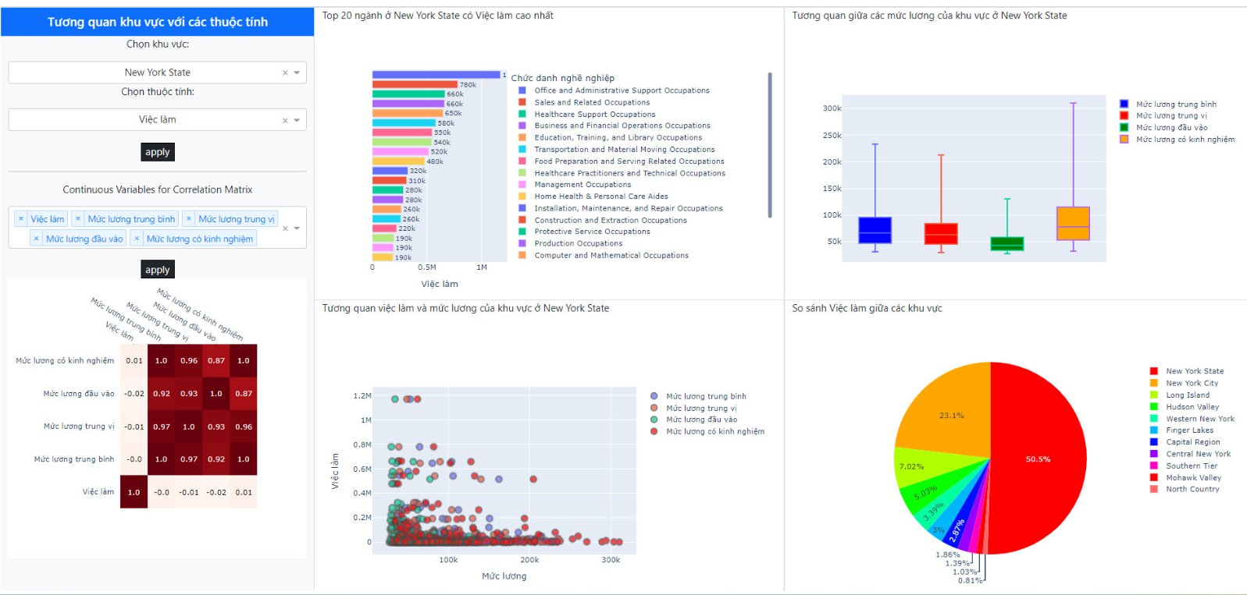
4. Dashboard

Slide 17
THANKS!

